Slide 1
深圳市启灵图像科技有限公司
Shenzhen Kirin Image Technology Co., Ltd.

Slide 2
盲孔视觉检测
时间
2023/7/25

Slide 3
盲孔视觉检测软件
01.
项目需求

Slide 4
项目需求
1、盲孔视觉检测软件，包含以下功能：
（1）产品注册：若干种板类零件，通过零件的ID注册产品，检测通孔的位置坐标并记录到数据库中，注册的数据文件可以在检测软件中共用。
（2）产品切换：切换待检测的零件，即产品型号换产
（3）产品检测：产品检测流程开启后，加载产品切换流程中获得零件ID对应的信息。通过外置按钮触发，检测软件中相机获取待检测零件产品的图像，获得当前零件产品的孔信息和盲孔判断信息。检测软件将判断结果写入ERP所在服务器的SQL Server数据库中，包括零件ID、通孔坐标和盲孔坐标。
上述坐标均为图像坐标
2、扫码使用一维扫码器
3、直接使用KImage实现软件功能，不需要二次开发界面。
4、需要使用数据库功能。（第一套软件暂未确定是否使用SQL Server）

Slide 5
视觉需求
项目 | 描述 | 备注
项目功能 | 定位、检测
工作距离
视野大小
精度要求
时间要求
安装方式
通讯方式
工位要求
……

Slide 6
产品注册流程
1、若干种板类零件，通过零件的ID注册产品，检测通孔的位置坐标并记录到数据库中，注册的数据文件可以在检测软件中共用

Slide 7
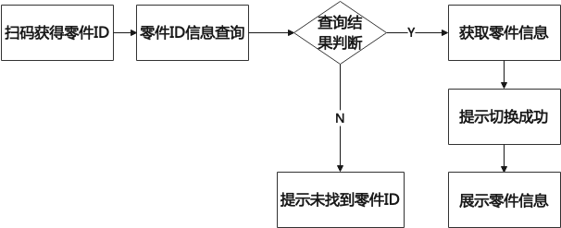
产品切换流程

Slide 8
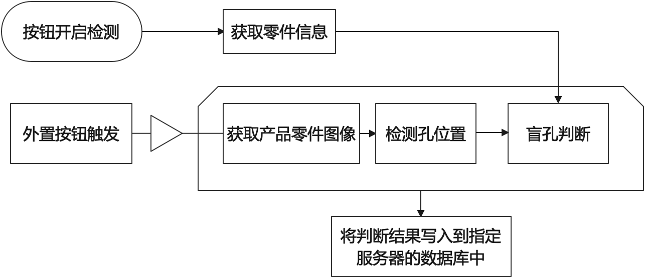
产品检测流程

Slide 9
盲孔视觉检测软件
02.
实现方案

Slide 10
产品注册流程
扫码获取零件ID
产品注册按钮
获取零件图像
创建模板
检测孔位置
零件信息入库
展示零件ID
保存模板信息
展示零件信息
注意：
1、因为产品没有治具固定，每次来料位置角度变化较大，需要先定位才能进行后续检测，所以需要增加创建模板的步骤；
2、产品定位模板以零件ID命名。

Slide 11
产品切换流程
扫码获取零件ID
产品切换按钮
零件ID信息查询
查询结果
Y
获取零件信息
切换产品定位模板
N
展示零件ID
未找到零件ID
展示零件信息
提示切换成功
注意：
1、根据零件ID在数据库中搜索零件，若没有找到零件需要报警提示；
2、根据零件ID在产品定位模板库中搜索定位模板，若没有找到需要报警提示；

Slide 12
产品检测流程
零件信息
检测按钮
获取零件图像
产品定位
检测孔位置
盲孔判断
Y
正常零件
N
异常零件
数据写入数据库中
注意：
1、零件数据包括：零件ID、通孔坐标、盲孔坐标；（坐标均为图像坐标）

Slide 13
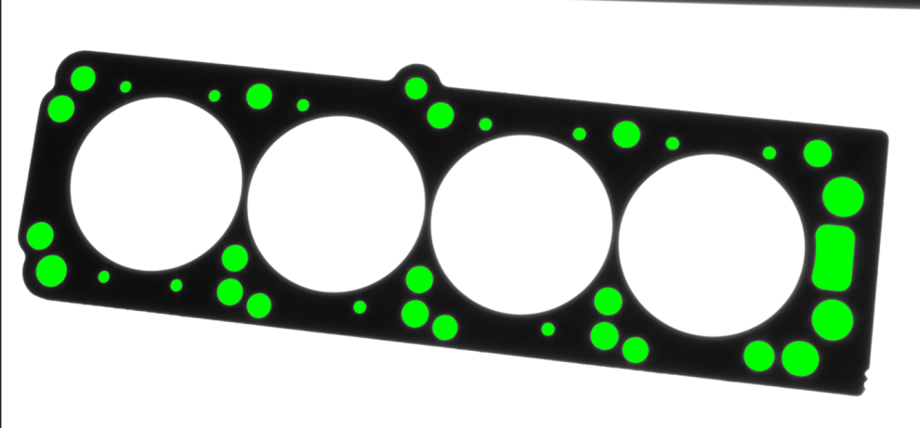
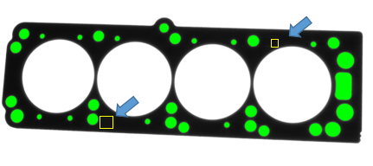
检测效果示意图
正常零件
异常零件
给出盲孔坐标

Slide 14
盲孔视觉检测软件
03.
算法论证

Slide 15
产品定位
形状缩放匹配：
1、以产品外轮廓为定位模板，降低由于通孔数量变化造成的影响；
2、使用带有缩放的匹配方式，兼容产品尺寸公差带来的尺寸变化；
3、定位得到产品的位置信息和角度信息。

Slide 16
通孔检测
斑点分析：
1、通过设定合适的阈值得到图像上所有斑点；
2、通过设定合适的筛选条件将所有通孔筛选出来，得到通过的中心坐标。

Slide 17
盲孔检测
1、通过产品定位得到当前产品的位置信息、角度信息、仿射矩阵；
2、计算当前产品的逆仿射矩阵；
3、通过逆仿射矩阵和当前产品的通孔点集，计算得到通孔对齐点集；
4、对比通孔对齐点集和零件信息库中标准信息，判断是否存在盲孔，若存在则得到盲孔坐标。
通孔点集
零件信息
零件信息库
产品定位
逆仿射矩阵
通孔对齐点集
盲孔判断
Y
正常零件
N
盲孔坐标

Slide 18
盲孔视觉检测软件
04.
风险评估

Slide 19
风险评估
1、由于产品类型数据未知，并且产品来料位置角度变化较大，无法实现一键注册产品；
2、KImage目前不支持SQL Server，需要另外开发；
3、KImage中形状缩放匹配工具目前不支持根据ID切换模板，需要升级工具；换配置实现
4、产品检测未明确是否为人工按一次按钮执行一次产品检测；
5、项目需要使用扫码器，不确定是否需要进行相应的开发；
6、外接按钮需要使用工控机上的GPIO，需要开发相应的GPIO资源；如果工控机上没有GPIO功能，需要考虑其它的实现方式。

